Slide 1
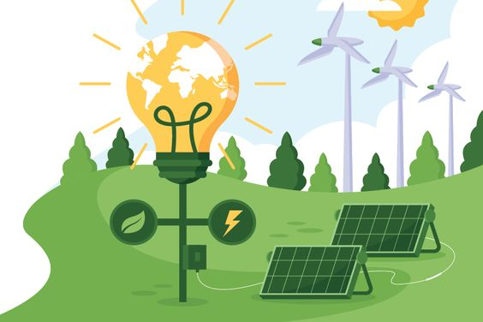
Агровольтаїка. Комбінація енергетики та фермерства
Виконав: Ткаченко Тимур Олегович,
учень 10 класу,
Шполянського ліцею №3 Шполянської ОТГ Черкаської обл. м. Шпола Науковий керівник: Бондаренко Анна Петрівна,
Учитель математики Шполянського ліцею №3. Шполянської міської ради ОТГ Черкаської обл.

Slide 2
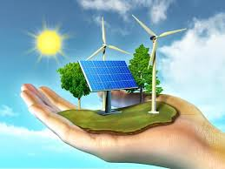
Сонячні електростанції
Такі станції здатні забезпечити енергією невеликі будинки. Гібридні станції в автономному режимі без підключення до мережі накопичують вироблену електроенергію на акумуляторах та живлять будинок. Можна створювати високопотужні мережеві СЕС, які живлять цілі населені пункти
Сонячні електростанції зарекомендували себе як чудовий спосіб отримання дешевої електроенергії з відновлювального джерела – сонячного проміння.

Slide 3
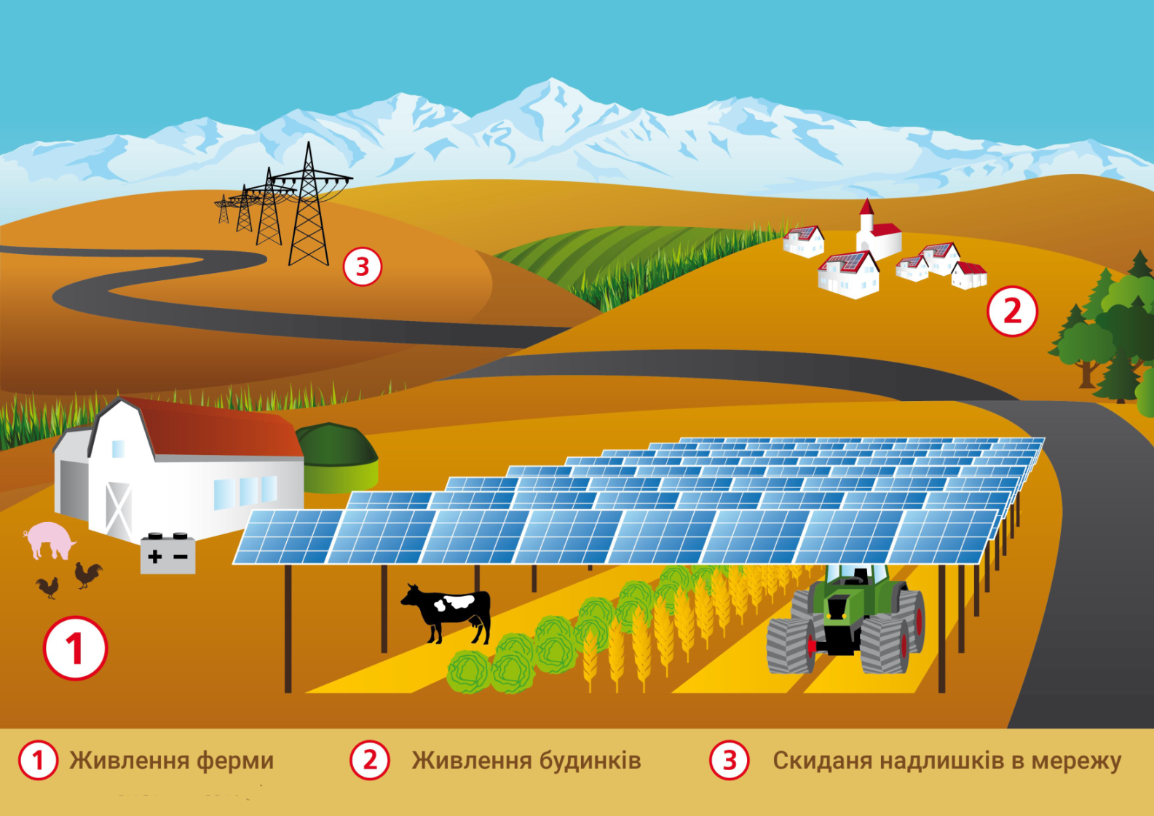
Маленький населений пункт(хутір) з фермерським господарством

Slide 4
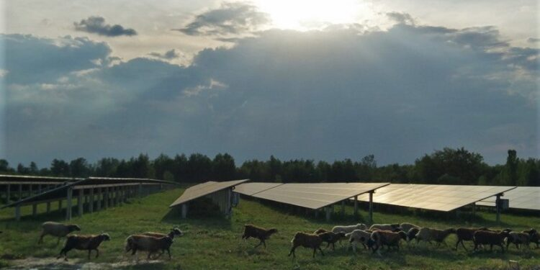
Агровольтаїка
Земля на будь якому з земельних угідь потребує попередньої обробки. Часто обробляється важкою технікою, яка викидає шкідливі речовини в навколишнє середовище. Тому краще використовувати важку техніку на електричних двигунах, а основне джерело енергії постачатиметься з сонячних фотосистем. Крім цього, сонце може випалювати значні площі насаджень, тому варто забезпечити такі умови, щоб окремі рослини перебували в півтіні.
Ефективним поєднанням виглядає комплекс сонячної електростанції та сільського угіддя (ферми). Називають таке поєднання агровольтаїка.
Дешева і безпечна електроенергія. Варто відзначити й те, що такі станції не здійснюють негативний вплив на навколишнє середовище, оскільки не мають сторонніх відходів.

Slide 5
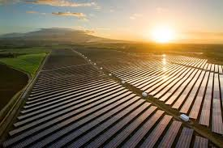
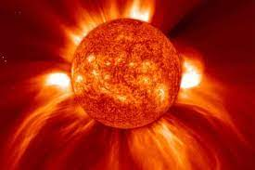
Чому саме сонячна енергія є найкращим джерелом енергії для подальшого використання?
В даний момент в сонячному ядрі відбуваються термоядерні реакції перетворення водню на гелій. Щосекунди близько 4 млн тонн речовини перетворюється на променисту енергію, в результаті чого генерується сонячне випромінювання й потік сонячних нейтрино.
Виходячи з цього сонячна енергія є найбільш постійним джерелом енергії. На відміно, наприклад, від вітру, який є наслідком певних процесів на землі.

Slide 6
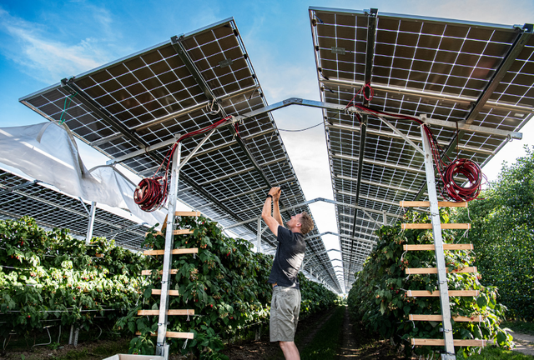
Будь яке земельне угіддя, на якому вирощують агрокультуру, потребує постійного поливу. Яким чином забезпечити полив при відсутності мережі?
Створити повноцінну сонячну електростанцію з під'єднаною насосною системою. Перекачування води є одним з найпростіших і найбільш поширених видів використання фотомудулів. Крім зрошення полів, також використовується для забезпечення водою тваринних ферм, для фільтрації та циркуляції води на рибних фермах.
Портативні або наземні системи сонячних модулів можна використовувати для перекачування води з підземних свердловин або з поверхні (наприклад, ставків, струмків). При умові коректного проектування станції, вона не потребуватиме щоденного супроводу і обслуговування

Slide 7
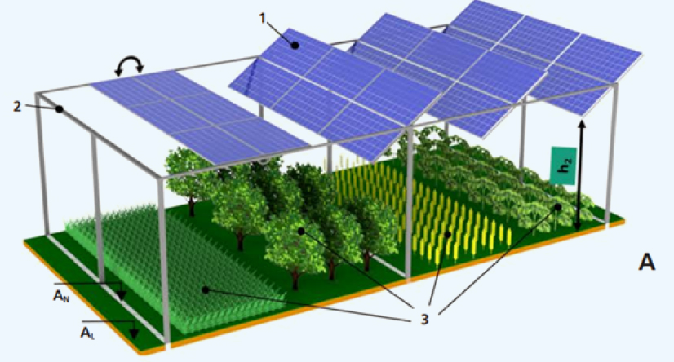
Ще одною перевагою, особливо для сільськогосподарських підприємств, є розміщення сонячних панелей (двосторонні сонячні панелі) на полях та теплицях, це з одного боку дає змогу суттєво зекономити корисну площу, а також сприяє більшій врожайності завдяки затінені сільськогосподарських культур.
Якщо взяти агрокультуру, яка дає більший урожай при затіненні, то ефективність такого поєднання зросте на 20-30% (зелень, салати, часник чи бобові).
При вдосконаленні технологій виробництва панелей і їх здешевлення, таке поєднання виглядатиме економічно доцільним. Але на разі, монтування лише наземних конструкцій висотою в 5 метрів (для легкого проходження під конструкцією агротехніки), виглядає не таким ефективним рішенням, бо станція буде доволі дорогою.

Slide 8
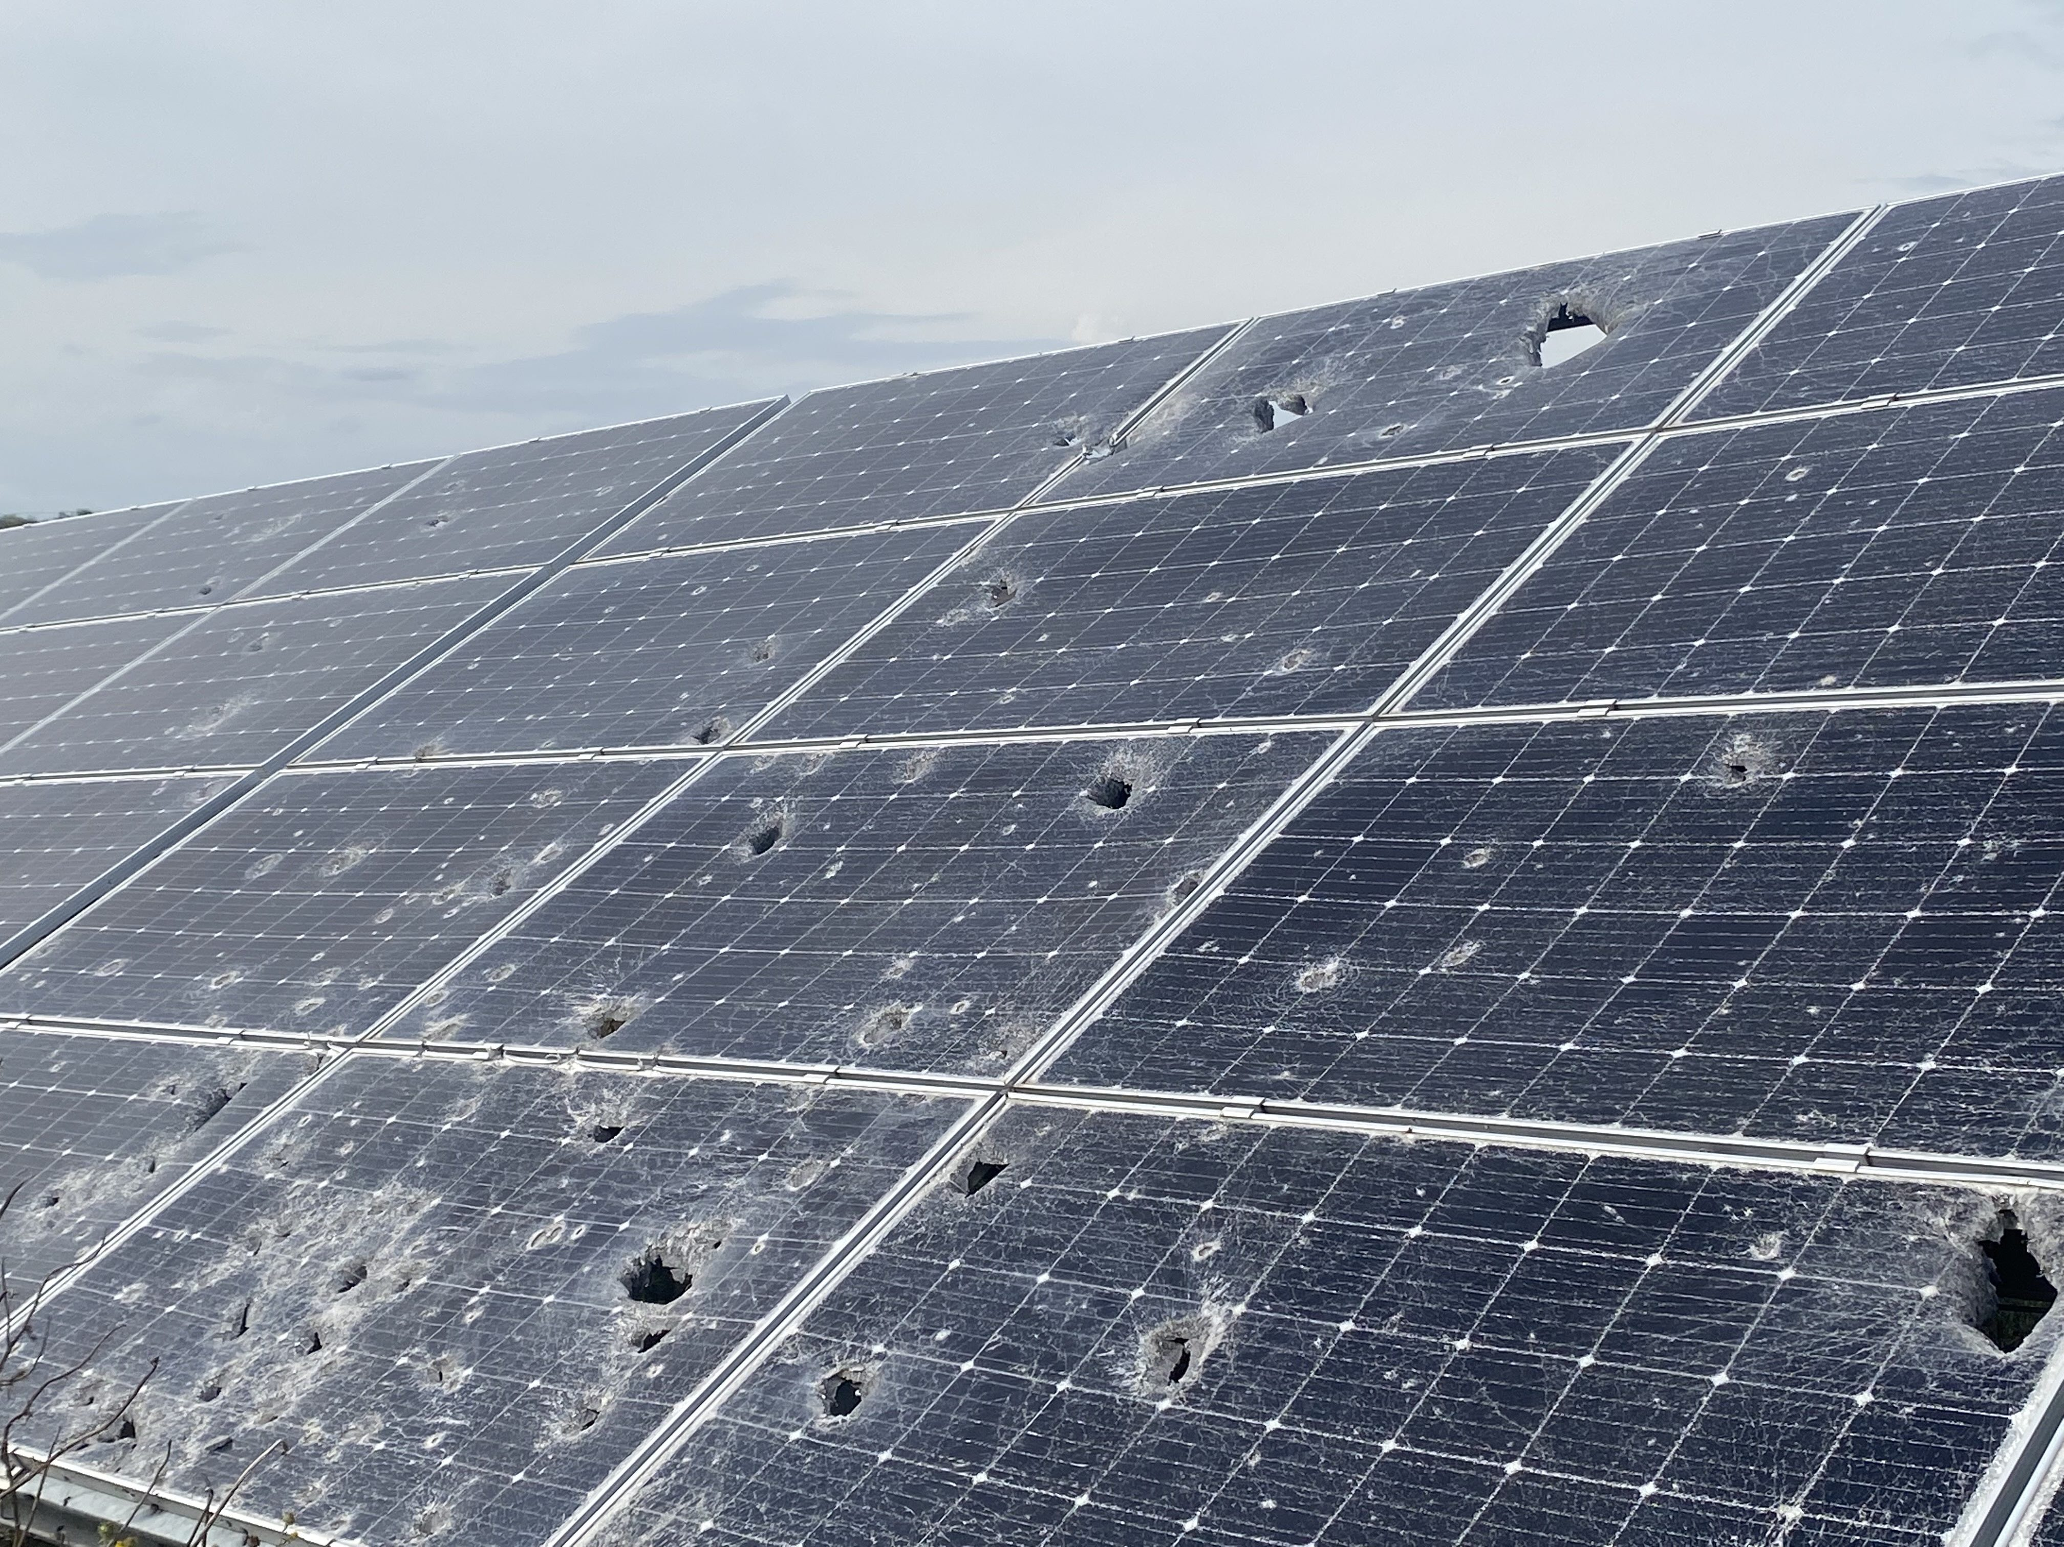
Чи доцільно встановлювати сонячні станції під час війни?
З початком повномасштабної війни багато наших клієнтів (компанії “Правильне електроживлення”) ставили нам питання чи доцільно встановлювати сонячні електростанції під час війни. Відповідь на таке питання ніколи не може бути однозначним, однак ми виділити декілька вагомих аргументів, що дадуть змогу зрозуміти, що навіть під час непевного воєнного стану - встановлення сонячної станції буде хорошою інвестицією, як на цей час, так і з перспективою на майбутнє.

Slide 9
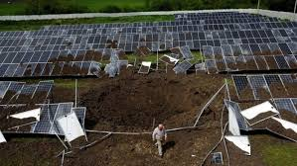
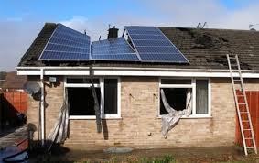
Узагальнюючи питання чи варто встановлювати сонячні електростанції під час війни будемо відвертими - на територіях де ведуться інтенсивні бойові дії, встановлювати сонячні електростанції досить ризиково, і можливо навіть не доцільно, враховуючи велику ймовірність пошкодження станції. В областях, де немає бойових дій, встановлення сонячних електростанцій буде досить навіть доречним та безпрограшним рішенням.

Slide 10
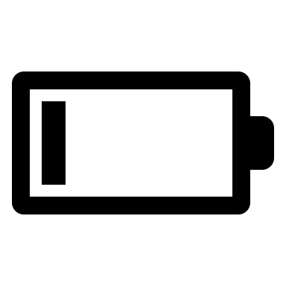
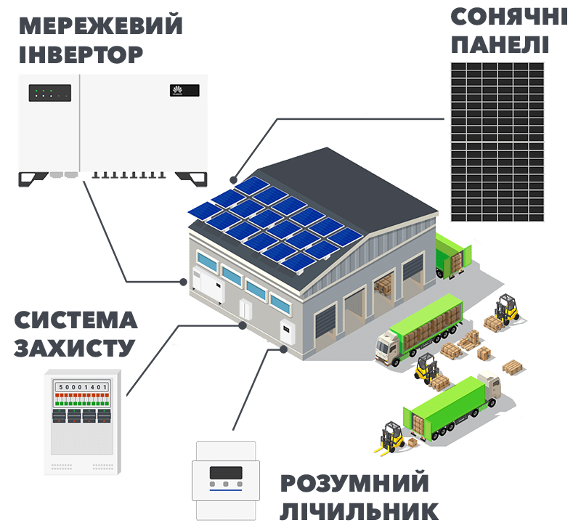
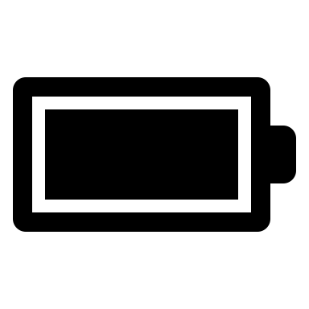
Повна або часткова незалежність від загальної мережі
В першу чергу сонячна електростанція дає змогу частково, або повністю відмовитись від загальної мережі.
Якщо розглядати сонячну станцію мережевого типу (наприклад мережева станція на 10 кВт.) - вона дасть змогу в денний період бути на власному споживанні, а у вечірній та нічний час використовувати загальну мережу.
Якщо із загальною мережею є систематичні перебої в електропостачанні - доцільніше буде розглядати гібридну сонячну електростанцію (наприклад гібридна сонячна електростанція на 10 кВт.) така станція здатна забезпечити живлення побутових приладів протягом 8-9 годин.

Slide 11
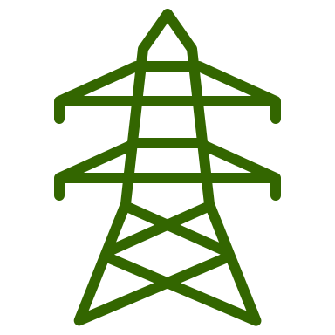
Доля зеленого тарифу та прогнози на майбутнє
З початком воєнних дій, виплати по "зеленому тарифу" були призупинені. В середині травня РЕМ-и частково почали здійснювати виплати, але не в повному обсязі - 1,68 грн./ кВт. згідно затвердженого документа v0396874-22. Цілком ймовірно, що згодом для бізнесу буде впроваджені нові системи.
Net Metering
Net Billing

Slide 12
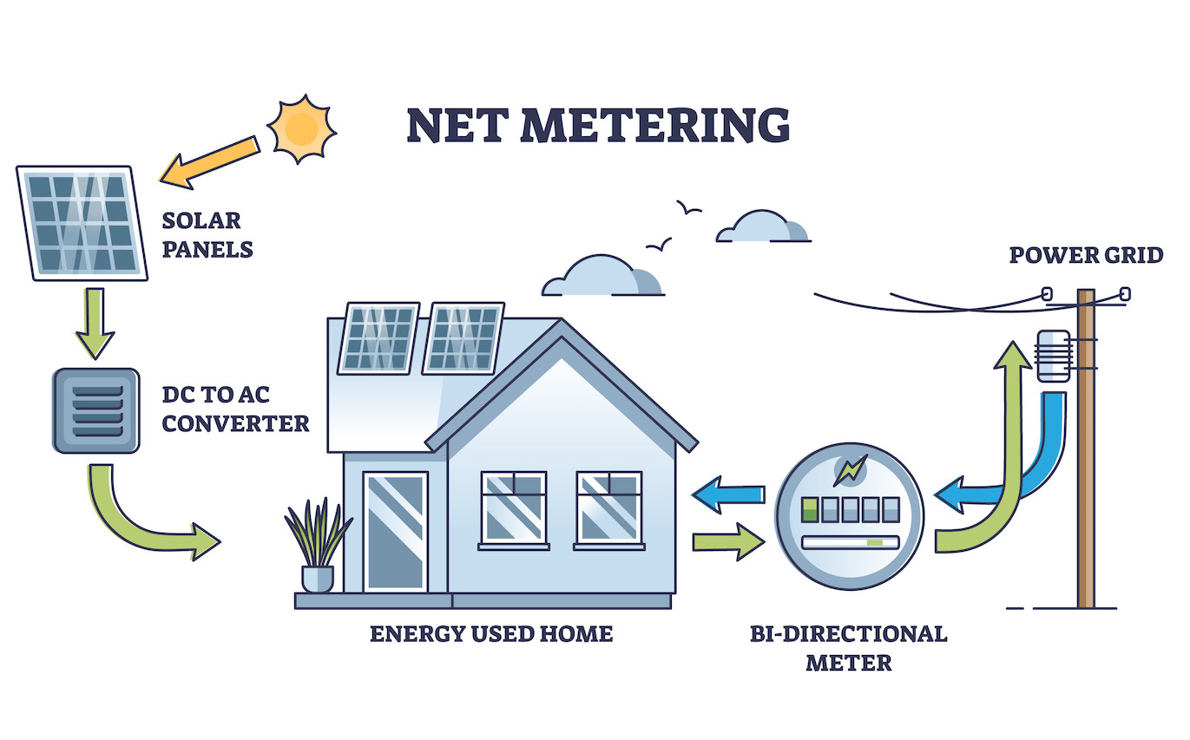
Net Metering
Net Metering — це система, за якою згенерована енергія використовується для власного споживання та передає надлишки у загальну мережу. Згодом, коли обсяг згенерованої електроенергії менший, ніж обсяг споживання - електроенергія забирається назад з мережі.
Така схема буде актуальна в нічну пору або взимку, коли тривалість світлового дня буде значно коротшою, через що і генерація буде суттєво меншою.

Slide 13
Net Billing
Net Billing - має схожий принцип як Net Metering, єдине, що за передані залишки згенерованої електроенергії, власнику будуть повертатись не кВт. а в грошовому еквіваленті на спеціальний рахунок.
На відміну від існуючого “зеленого тарифу” ці кошти не можна буде вивести з рахунку - а лише придбати електроенергію із загальної мережі, коли не буде вистарчати власної згенерованої електроенергії.

Slide 14
Стрімкий розвиток альтернативних джерел електроенергії
Розвиток альтернативних джерел електроенергії є доволі стрімким, що змушує багато країн відмовлятись від атомних та теплових електростанцій, що в свою чергу призводить до збільшення вартості електроенергії. Враховуючи цей факт, доцільніше інвестувати у власну сонячну електростанцію, яка за певний час окупиться і забезпечить власну генерацію електроенергії.
Якщо мова йде про електростанції для бізнесу, де тариф на електроенергію значно вищий - окупність СЕС (сонячної електро станції) буде ще швидшою.
Слід зазначити, що в останні роки електромобілі почали стрімко витісняти паливну техніку, через що підприємства все більше використовують навантажувачі, трактори та іншу сільськогосподарську техніку, яка працює від електродвигунів.

Slide 15
Висновок
Агровольтаїка – це перспективна технологія, яка поєднує в собі енергетику та фермерство, надаючи значні переваги як для сільськогосподарського сектору, так і для енергетики загалом. Розвиток агровольтаїки сприяє збільшенню енергоефективності, зменшенню викидів CO2, збереженню ґрунтового покриву та збільшенню врожайності культур.
Процес реалізації агровольтаїчних проектів вимагає комплексного підходу, співпраці між виробниками енергії та фермерами, а також врахування екологічних, економічних та соціальних аспектів. Правильно сплановані агровольтаїчні системи можуть забезпечити стабільний дохід для фермерів, знизити їх витрати на енергію та сприяти перехіду до сталого сільськогосподарського виробництва.
Загальна тенденція до росту використання агровольтаїки свідчить про те, що ця технологія відіграє ключову роль у майбутньому енергетичного та сільськогосподарського секторів, сприяючи досягненню енергетичної незалежності, зменшенню впливу на клімат та підвищенню стійкості сільськогосподарського виробництва.

